Slide 1

BUDAPEST POLYTECHNIC
KANDÓ KÁLMÁN FACULTY OF ELECTRICAL ENGINEERING
Biomedical Engineering Education
KÉPFELDOLGOZÓ BERENDEZÉSEK IDŐSZAKOS FELÜLVIZSGÁLATA
KANDÓ Budapest. 2002. 11. 14-15.
Notes:
Budapest

Slide 2
Ahhoz, hogy hivatalosan minőségbiztosítási méréseket végezhessünk, elengedhetetlen:
a vizsgálandó orvosi képfeldolgozó berendezés műszaki felépítésének, funkcionális működésének, orvosi alkalmazástechnikájának ismerete;
a paramétereinek értelmezése;
jogi előírások ismerete;
a vonatkozó – biztonságtechnikai és termék –szabványok ismerete;
méréstechnika, műszerezettség biztosítása;
jegyzőkönyv-vezetés, dokumentálás;
a szakmai tapasztalatok megszerzése.
<number>BMF KKVMF MAI

Slide 3
KÉPMINŐSÉG MÉRÉSEI
Képminőség fogalma
Bár általánosan elfogadott normái nincsenek, de jellemezni lehet:
tárgyhűséggel
Ideális leképző rendszer által létrehozott kép megközelítése a cél
értelmezhetőséggel
képinformáció minél könnyebb, gyorsabb, pontosabb emberi megértése a cél
Döntő fontosságú:
a vizsgált képek diagnosztikailag helyes értelmezése.
FANTOMOK:
ismert térbeli geometriai alakzatokban
ismert típusú anyagok

Slide 4
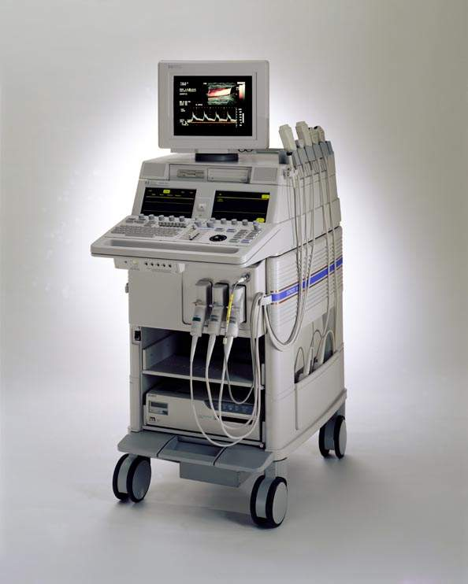
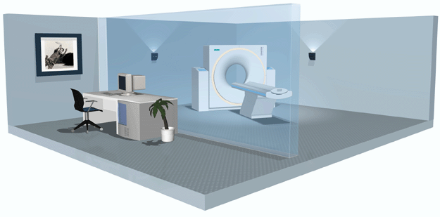
KÉPFELDOLGOZÓ BERENDEZÉSEK
UH CT
Notes:
Knowledgement and credit

Slide 5
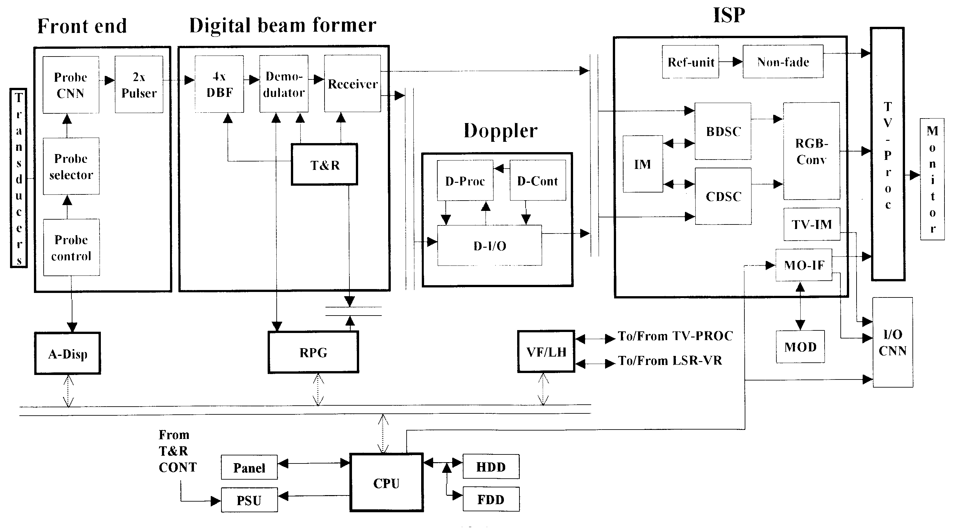
KÉPFELDOLGOZÓ BERENDEZÉSEK
UH

Slide 6
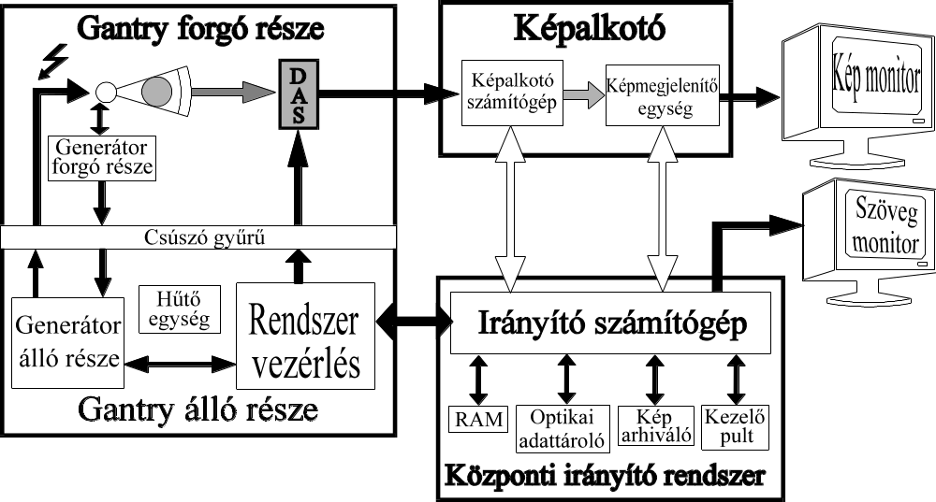
KÉPFELDOLGOZÓ BERENDEZÉSEK
CT
Notes:
KÓRHÁZTECHNIKA

Slide 7
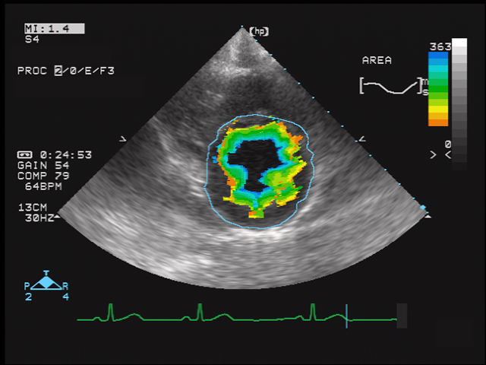
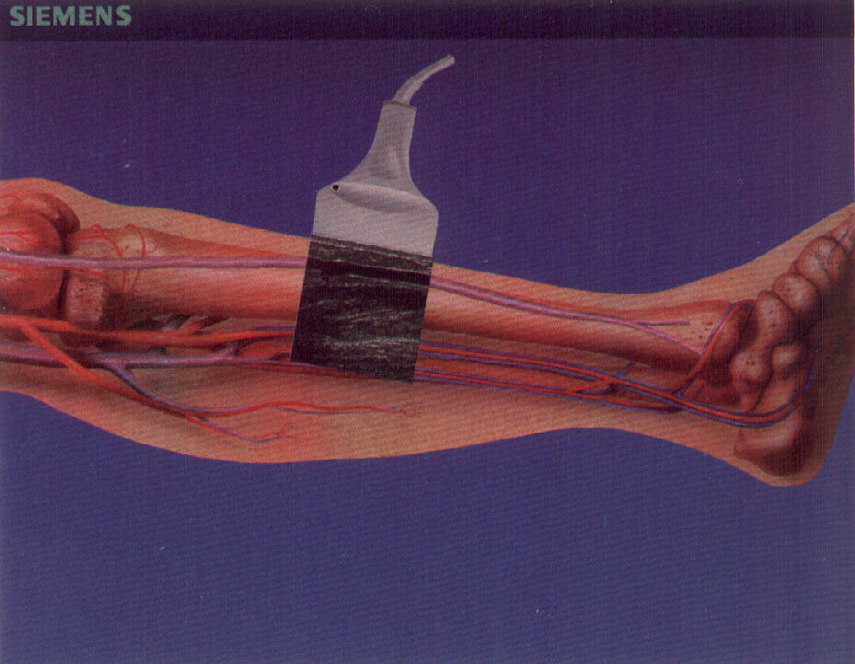
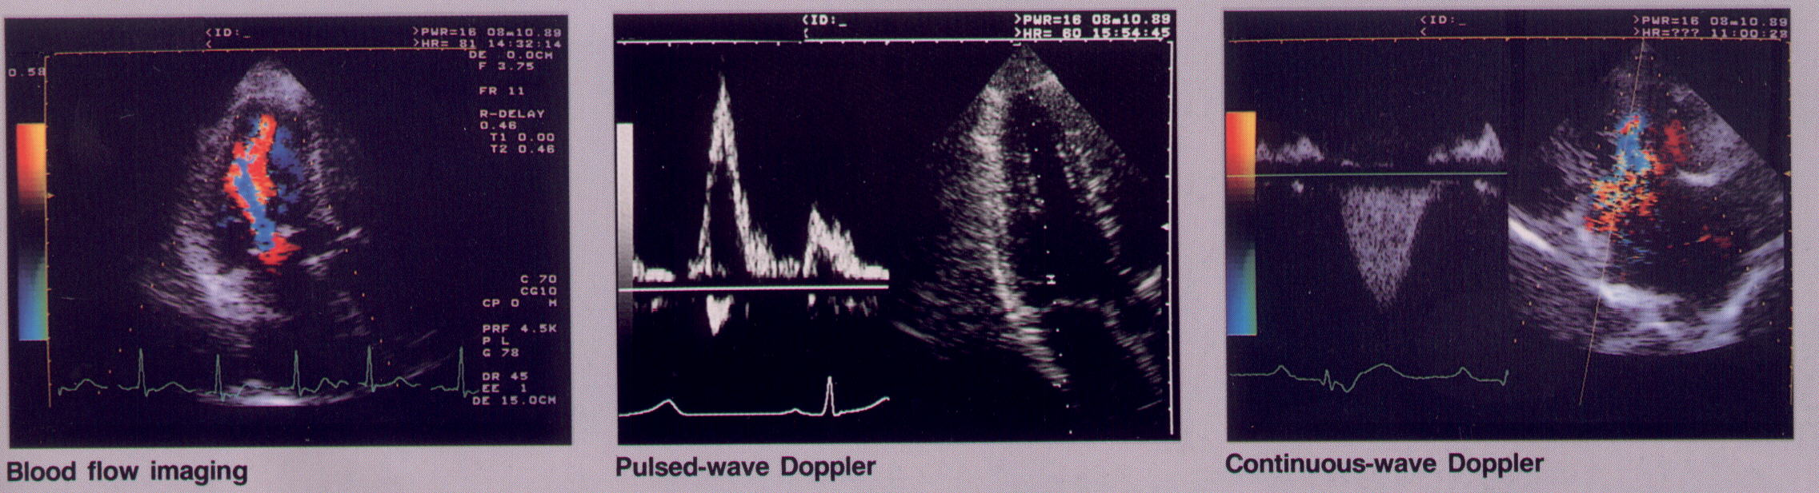
UH KÉPFELDOLGOZÓ BERENDEZÉSEK szolgáltatásairól
Notes:
KÓRHÁZTECHNIKA

Slide 8
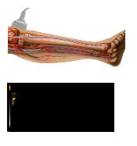
UH KÉPFELDOLGOZÓ BERENDEZÉSEK szolgáltatásairól
Notes:
KÓRHÁZTECHNIKA

Slide 9
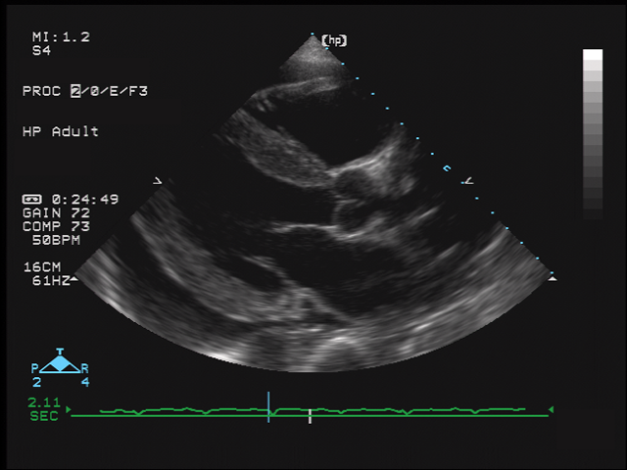
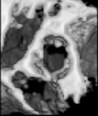
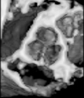
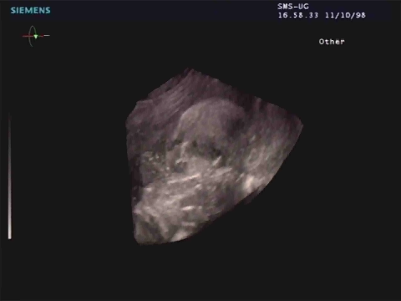
UH KÉPFELDOLGOZÓ BERENDEZÉSEK szolgáltatásairól
Notes:
KÓRHÁZTECHNIKA

Slide 10
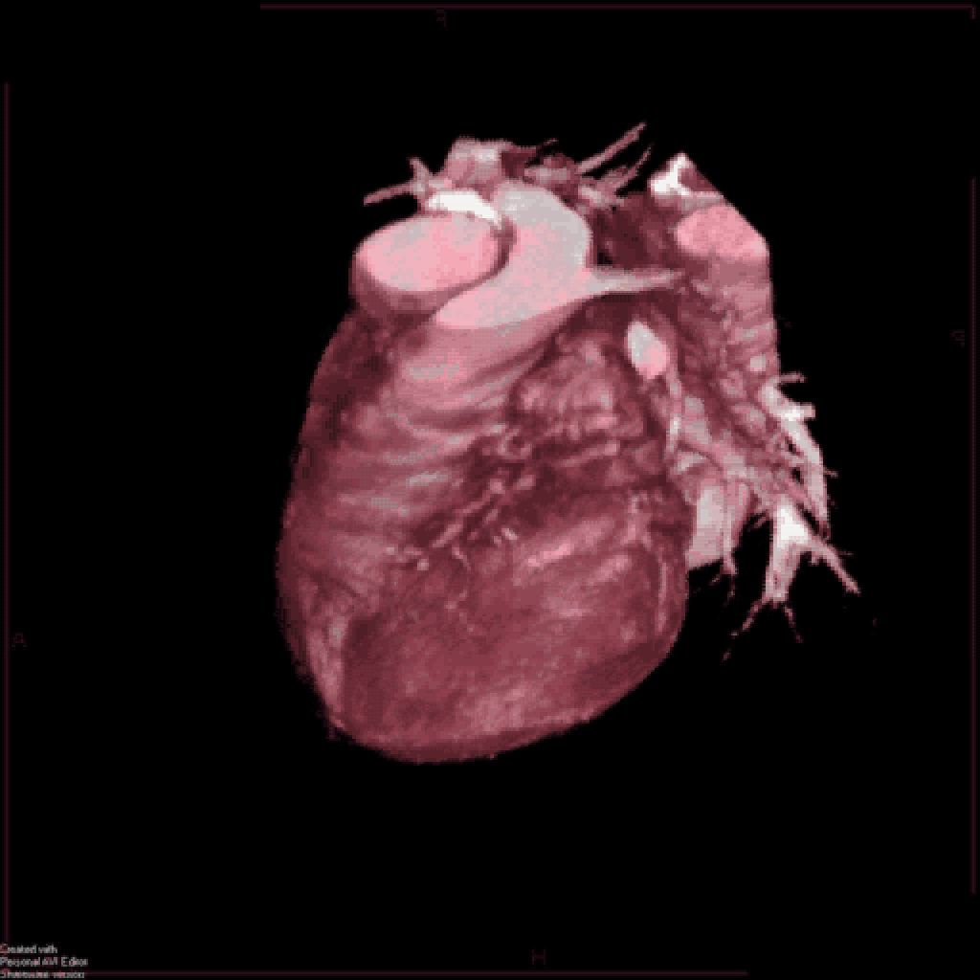
CT KÉPFELDOLGOZÓ BERENDEZÉSEK szolgáltatásairól
Notes:
KÓRHÁZTECHNIKA

Slide 11
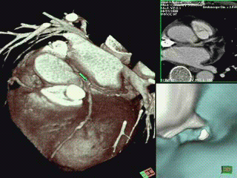
CT KÉPFELDOLGOZÓ BERENDEZÉSEK szolgáltatásairól
Notes:
KÓRHÁZTECHNIKA

Slide 12
UH MINŐSÍTŐ VIZSGÁLATOK
Echo ( B-mód) rendszerű készülékek mérendő paraméterei:
Holttér
Axiális és laterális mélység
Axiális és laterális felbontás
Behatolási (penetrációs) mélység
Funkcionális felbontás
Kontrasztfelbontás
Képuniformitás
Képrögzítés pontossága
Biopsziás feltét, tűvezető csatorna és sugár együttfutása
….
Doppler üzemmódokban az alábbi paramétereket kell mérni:
doppler érzékenység
max. áramlási sebesség aliasing nélkül
turbulens áramlás detektálásának érzékenysége
színkódolás megfelelősége
Notes:
Knowledgement and credit

Slide 13
CT MINŐSÍTŐ VIZSGÁLATOK
Minőségszavatossági teszt
A víz CT értéke
Pixelzaj
Csőfeszültség
Tartóssági teszt mérendő paraméterei: előzőek +
Fényjelző teszt
Szeletvastagság
Homogenitás
Kontrasztskála
Térbeli felbontás
Kontrasztfelbontás
Iddőbeni felbontás
Élkontraszt
CTDI CT dózis index: CTDI=(dózis_{center}+2*dózis_{perem})/3 [mGy]
CT-szám linearitás
Mechanikus beállítás
Dózis mérés szabad légtérben
Notes:
Knowledgement and credit

Slide 14
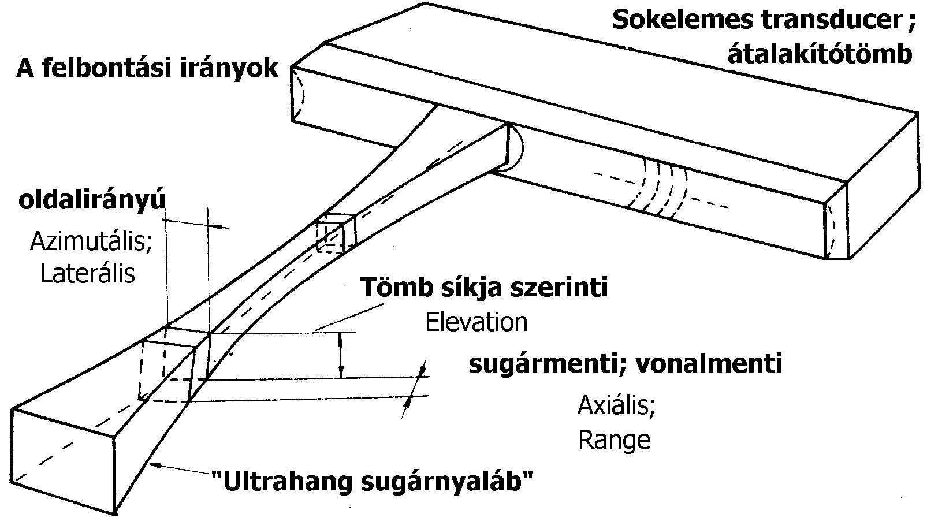
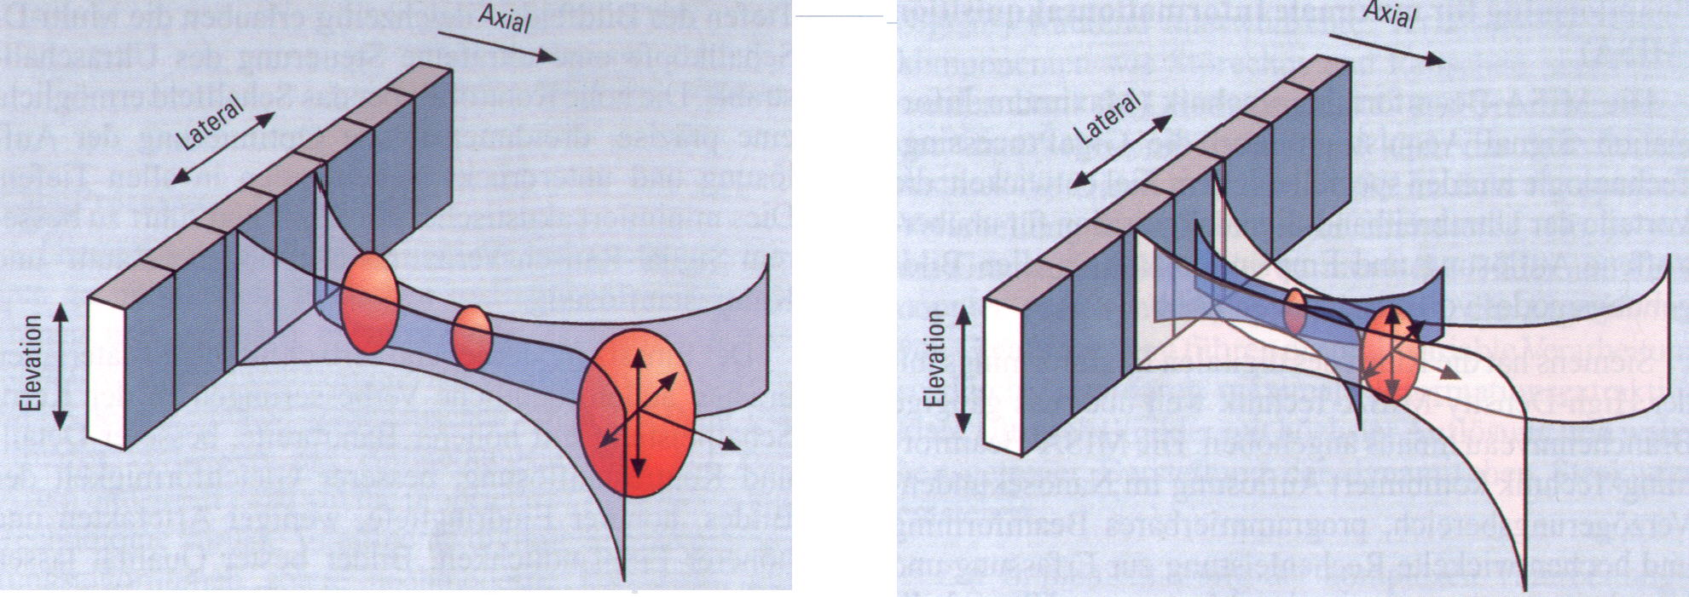
UH PARAMÉTEREK ÉRTELMEZÉSE
  Axiális és laterális felbontás
Notes:
KÓRHÁZTECHNIKA

Slide 15
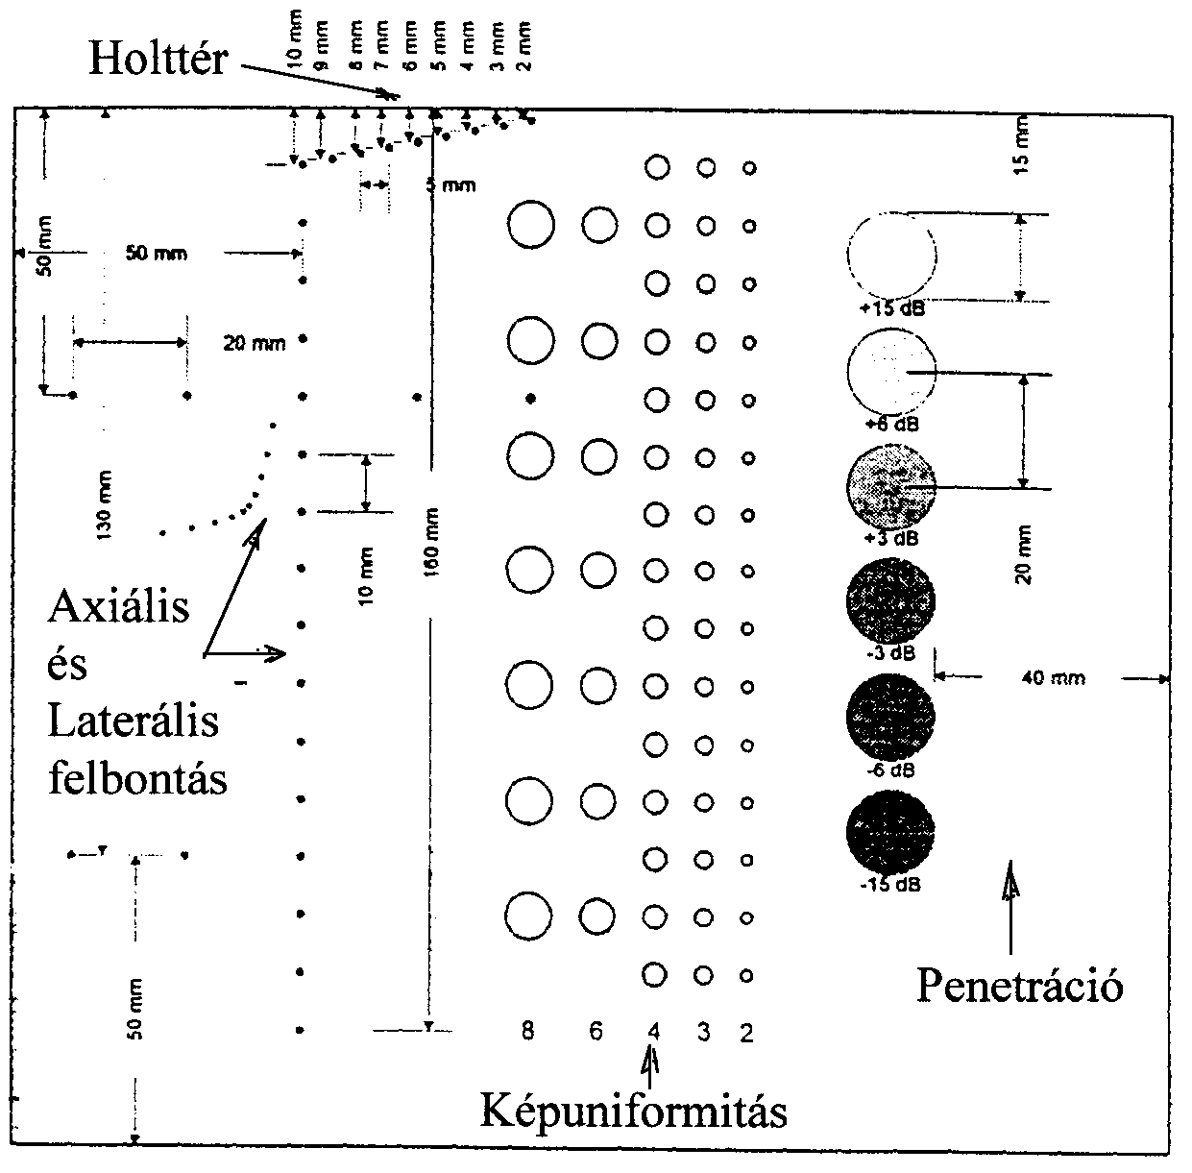
UH MINŐSÍTŐ mérése
FANTOM B-MÓD
Notes:
KÓRHÁZTECHNIKA

Slide 16
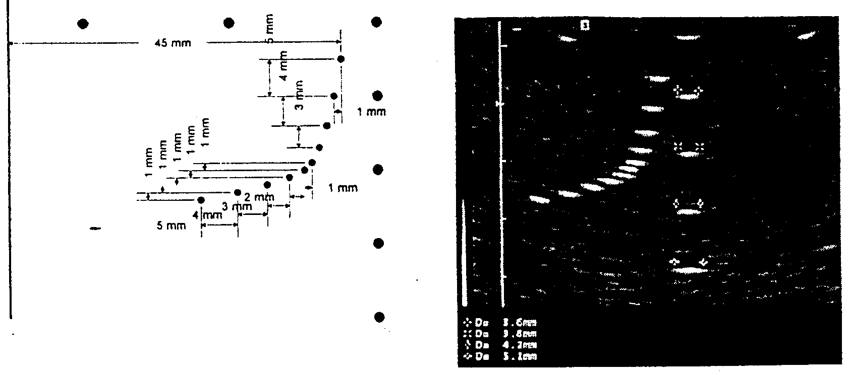
UH MINŐSÍTŐ mérése
  EREDMÉNYKÉP
  B-MÓD

Slide 17
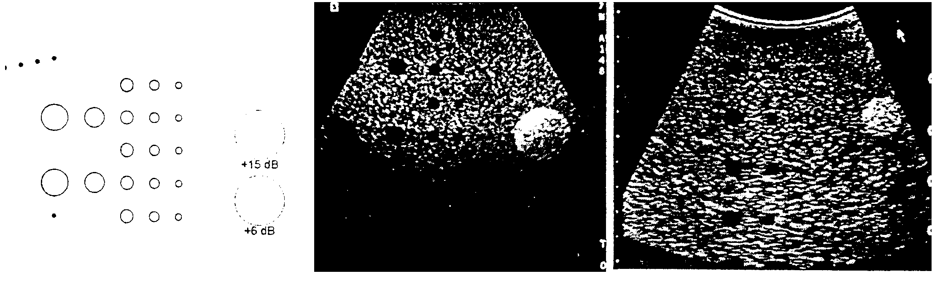
UH MINŐSÍTŐ mérése
  EREDMÉNYKÉP
  B-MÓD

Slide 18
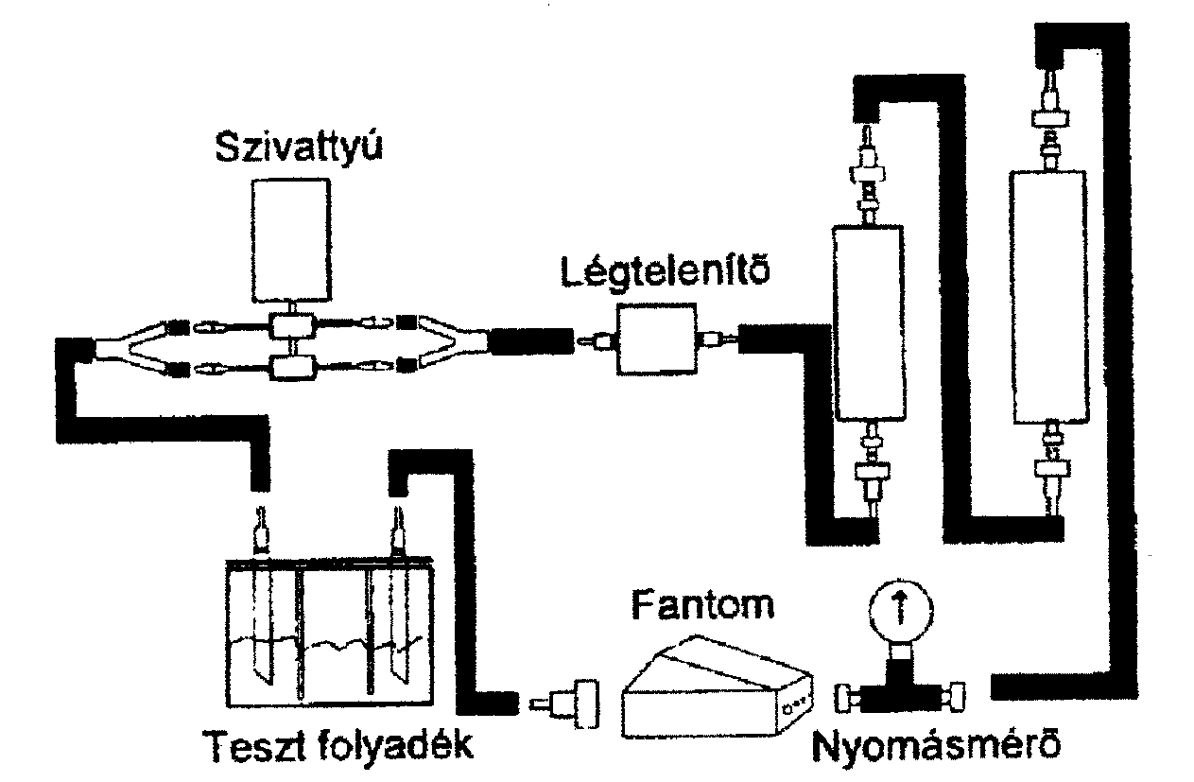
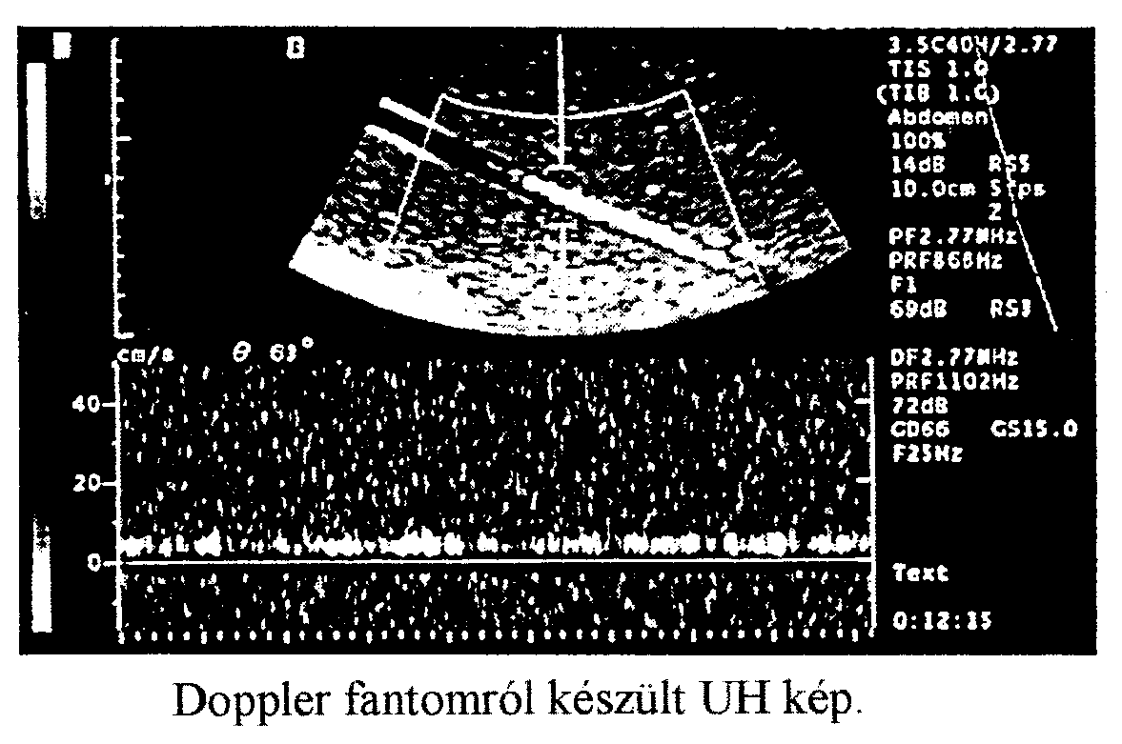
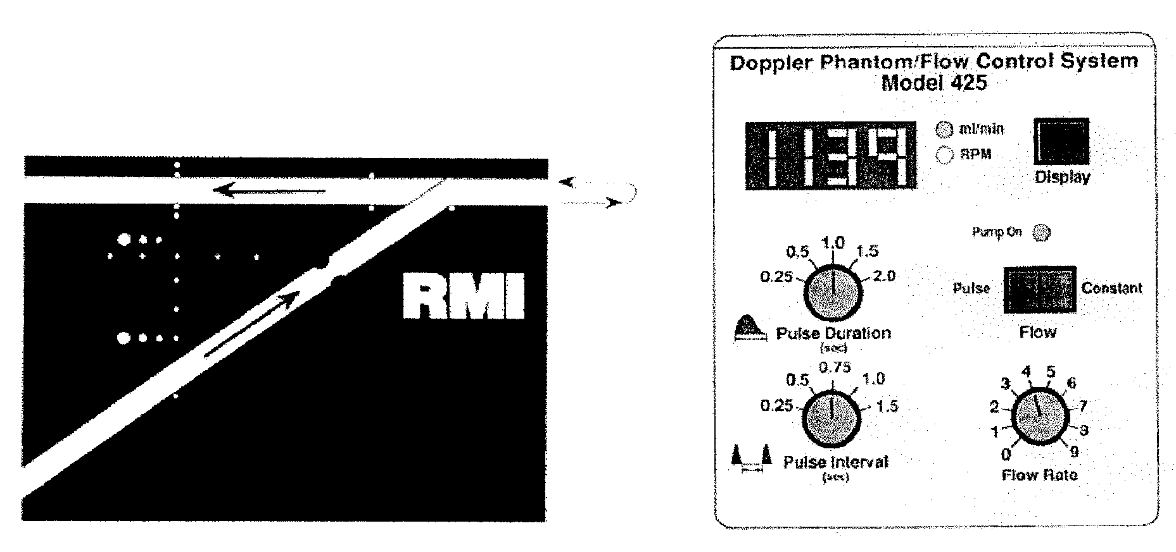
UH MINŐSÍTŐ mérése
  FANTOM és EREDMÉNYKÉP DOPPLER

Slide 19
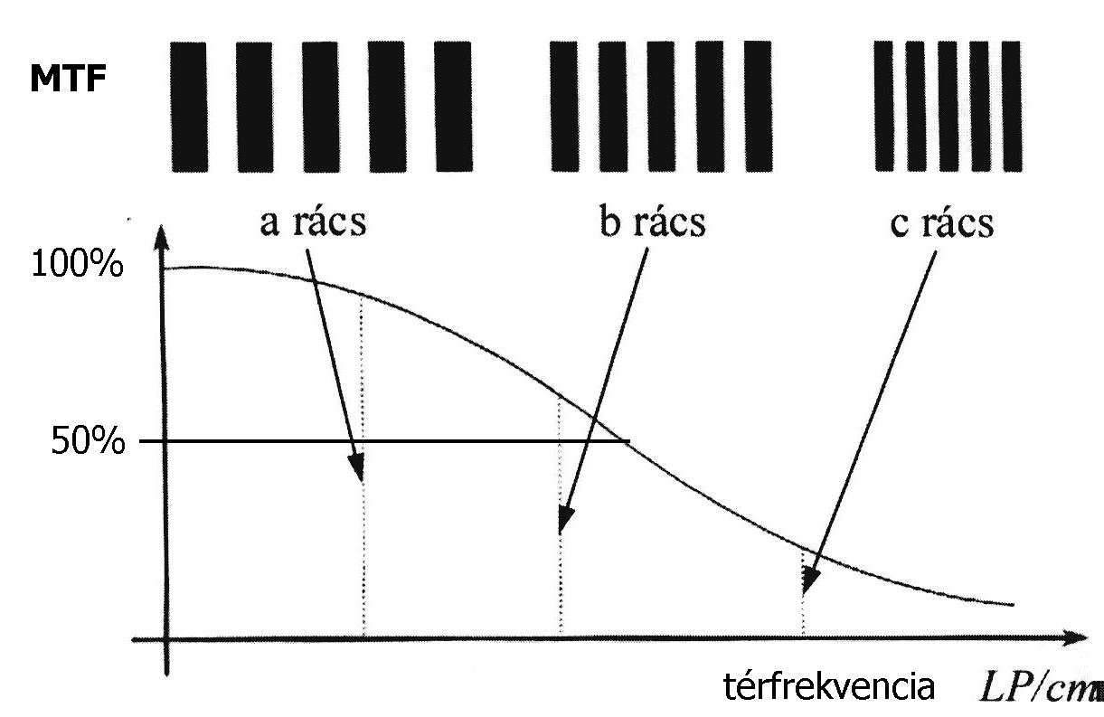
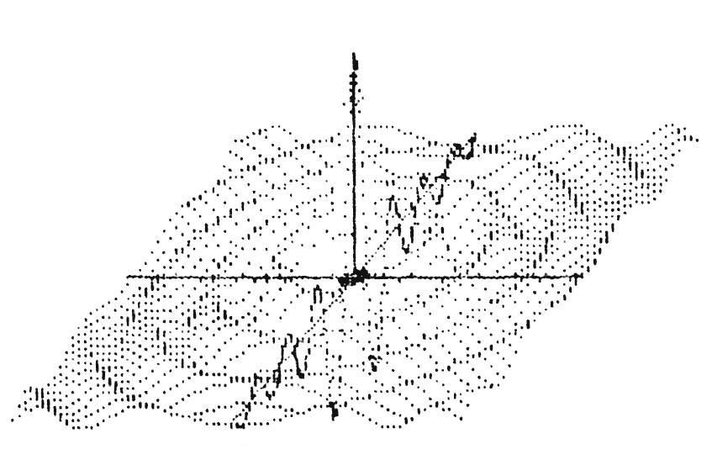
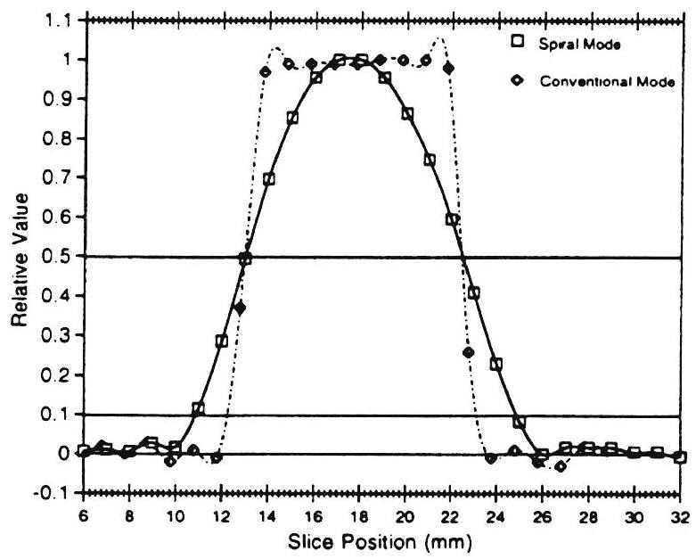
CT PARAMÉTEREK ÉRTELMEZÉSE
TÉRFELBONTÁS
Notes:
Szakmai programok

Slide 20
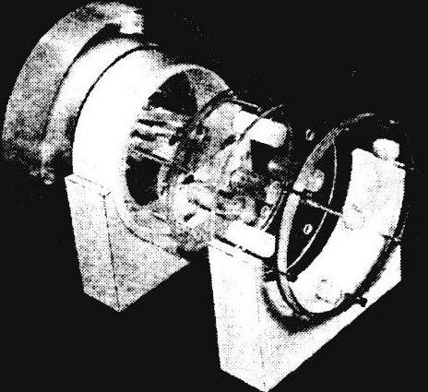
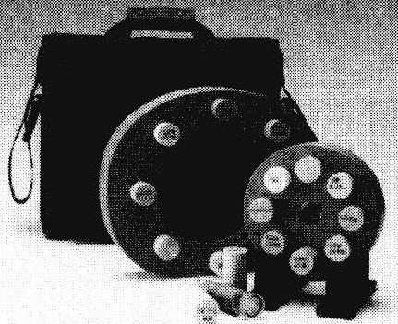
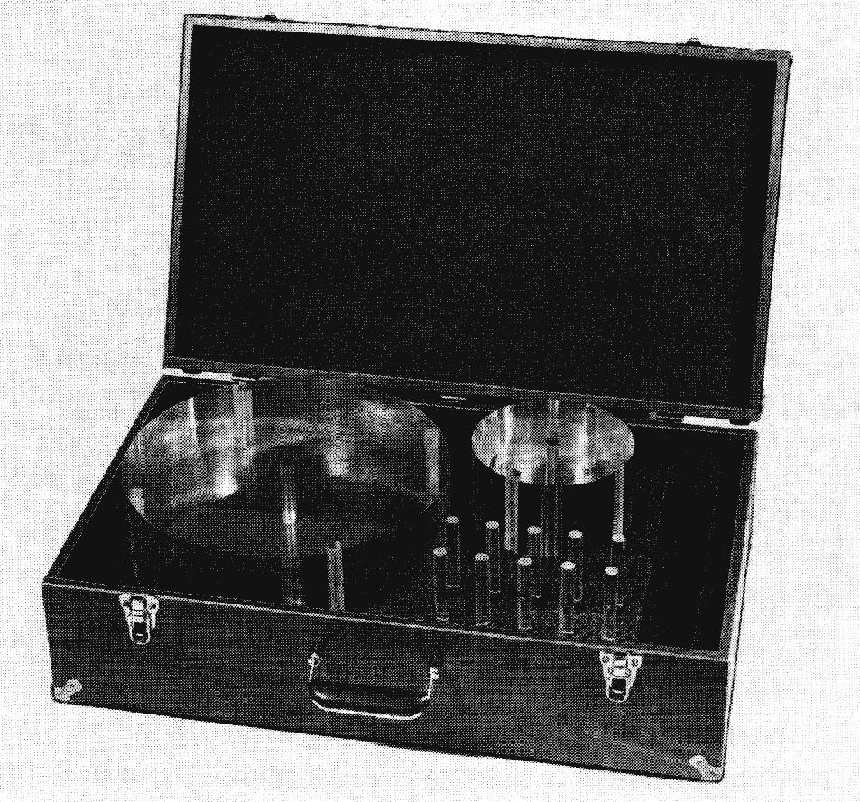
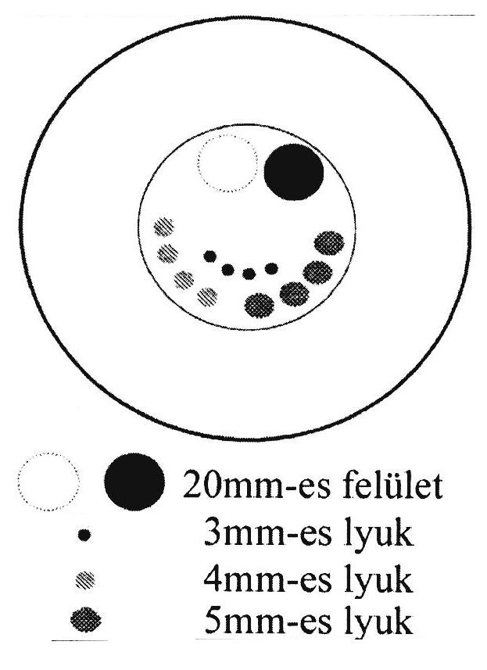
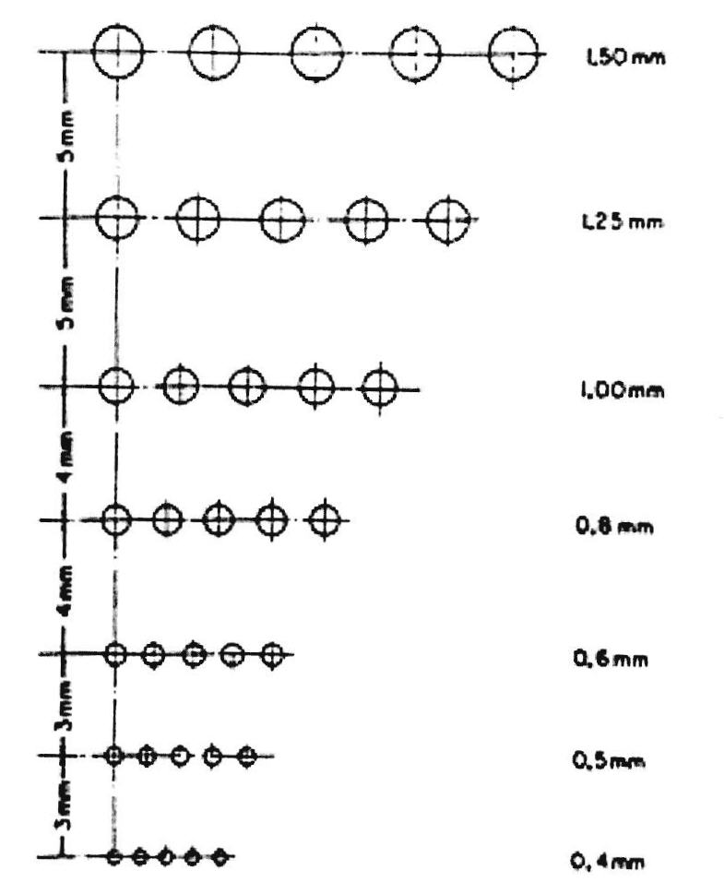
CT MINŐSÍTŐ mérése
FANTOMOK

Slide 21
Választható eszözök
UH
ATS 539 B-kép fantom, szövet ( tissue ) fantom;
ATS 700 Doppler fantom;
RMI 413 B-kép fantom, szövet ( tissue ) fantom;
RMI 425 Doppler fantom;
Digitális hőmérő
Notes:
Bp Univ. Of Technology and Economics

Slide 22
Választható eszözök
CT
    RMI 641-A Fej/Test fantom;
    Nuclear Associates Mini CT QC fantom;
    Nuclear Associates CTDI Fej/Test fantom;
    Precíziós vízszintező;
    Digitális hőmérő;
    Dosimax-CTS CT dózis mérő.
Notes:
Possibility for our student

Slide 23
KÖSZÖNETNYÍLVÁNÍTÁS
Köszönet :
Dr Vittay Pál, Bartha András ORSI;
Tóth László, Dió Mihály, Dárday Vilmos ORKI;
Veres Csaba, Rédei Ferenc, Dubis Ferenc SIEMENS Rt Orvostechnika ágazat;
Farkas Gábor GE Medical;
Szűcs Viktor Variotrade Kft.,
Sipeki József Medin Kft.;
Mészáros László CarSon Kft.;
Dr Duliskovich Tíbor Wuestec Inc. USA orvos és mérnök kollegáimnak szakmai segítségükért, gyakorlati útmutatásaikért és a lehetőségért, hogy a hallgatóimmal a mérések elvégezhetőkké váltak.
<number>BMF KKVMF MAI

Slide 24
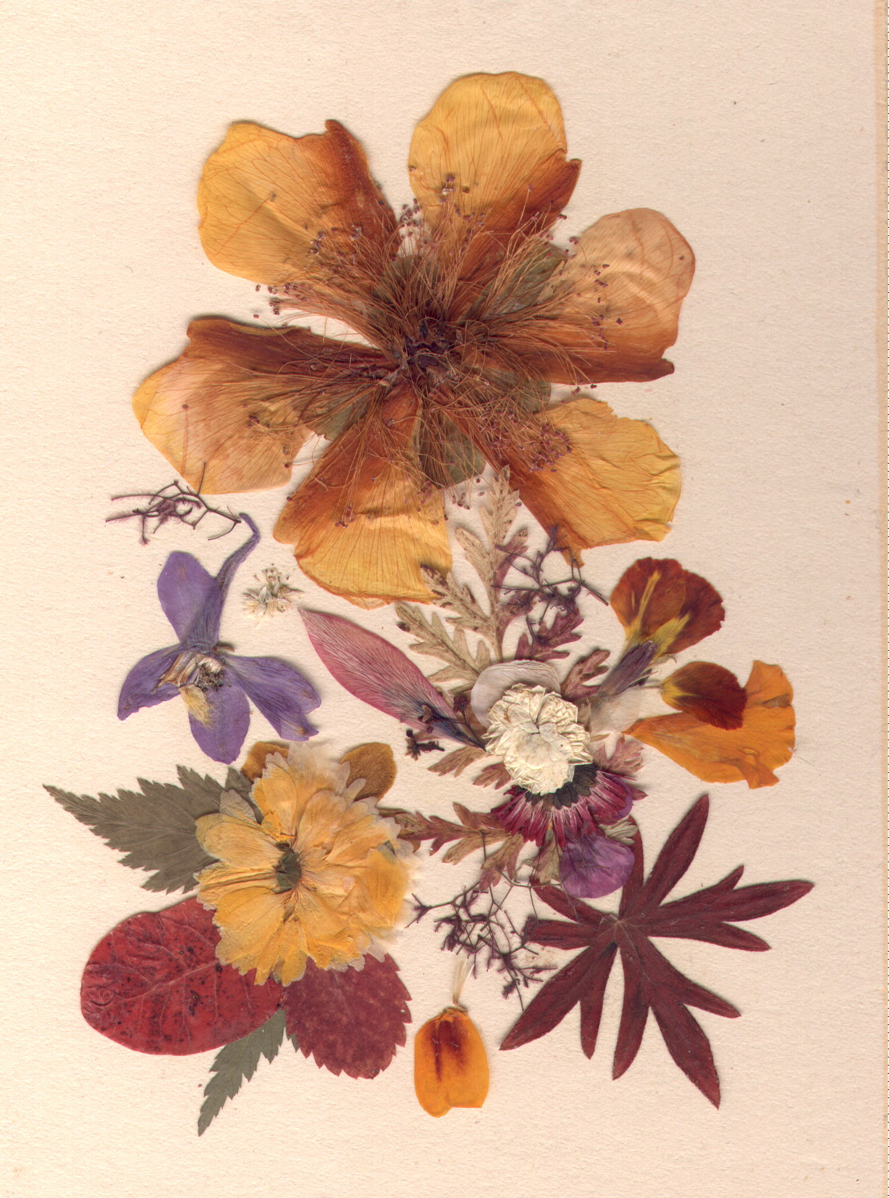
KÖSZÖNÖM
MEGTISZTELŐ
FIGYELMÜKET
Notes:
RETEK, GY.: Communication of Cardiology centrums 1999 BUDAPEST KKTC

